Slide 1


Escuela Normal de Educación Preescolar
ENCUADRE
Semestre: 1ERO Nombre del Curso: ESTUDIO DEL MUNDO NATURAL
Docente: Silvia Erika Sagahón Solís, Rosa Velia del Rio Tijerina
Trayecto Formativo: Formación para la Enseñanza y el Aprendizaje
Horas/ semana 6
V19-20
CGENAD-F-SAA-43

Slide 2
DESCRIPCIÓN DEL CURSO:
El curso “Estudio del mundo natural” se ubica en el primer semestre de la Licenciatura en Educación Preescolar, y tiene como propósito que los estudiantes aprendan conocimientos básicos de las ciencias naturales; reflexionen acerca de la importancia de enseñar ciencias en la educación preescolar y revisen diferentes líneas de investigación en didáctica de las ciencias que les permitan enseñar de forma reflexiva e innovadora, empleando una variedad de experiencias a partir de fenómenos cotidianos.
V19-20
CGENAD-F-SAA-43

Slide 3
PROPÓSITOS DEL CURSO
Que los estudiantes aprendan conocimientos básicos de las ciencias naturales, reflexionen acerca de la importancia de enseñar ciencias en la educación preescolar y revisen diferentes líneas de investigación en didáctica de las ciencias que les permitan enseñar de forma reflexiva e innovadora empleando una variedad de experiencias a partir de fenómenos cotidianos.
Desarrollará capacidades que le permitan elaborar preguntas, identificar aspectos científicos en diversas fuentes, describir y explicar fenómenos naturales y expresar opiniones con sustento científico y tecnológico.
V19-20
CGENAD-F-SAA-43

Slide 4
COMPETENCIAS PROFESIONALES
Detecta los procesos de aprendizaje de sus alumnos para favorecer su desarrollo cognitivo y socioemocional.
Aplica el plan y programas de estudio para alcanzar los propósitos educativos y contribuir al pleno desenvolvimiento de las capacidades de sus alumnos.
Diseña planeaciones aplicando sus conocimientos curriculares, psicopedagógicos, disciplinares, didácticos y tecnológicos para propiciar espacios de aprendizaje incluyentes que respondan a las necesidades de todos los alumnos en el marco del plan y programas de estudio.
Utiliza recursos de la investigación educativa para enriquecer su práctica profesional, expresando su interés por el conocimiento, la ciencia y la mejora de la educación
V19-20
CGENAD-F-SAA-43

Slide 5
COMPETENCIAS DEL CURSO unidades de competencia:
Establece relaciones entre los principios, conceptos disciplinarios y contenidos del plan de estudios de Educación Básica y los programas de Ciencias de educación preescolar en función del logro de aprendizaje de sus alumnos, asegurando la coherencia y continuidad entre los distintos grados y niveles educativos.
Organiza actividades de enseñanza y aprendizaje de los modelos de ciencia escolar y realiza adecuaciones curriculares de acuerdo con el nivel de los alumnos con base en los diagnósticos de los intereses y motivaciones.
Selecciona estrategias derivadas de la didáctica de las ciencias que favorecen el desarrollo intelectual, físico, social y emocional de los alumnos para procurar el logro de los aprendizajes.
Emplea los medios tecnológicos y las fuentes de información científica disponibles para mantenerse actualizado respecto a este campo de conocimiento que intervienen en su trabajo docente. Usa los resultados de la investigación en didáctica de las ciencias para profundizar en el conocimiento y los procesos de aprendizaje de sus alumnos.

Slide 6
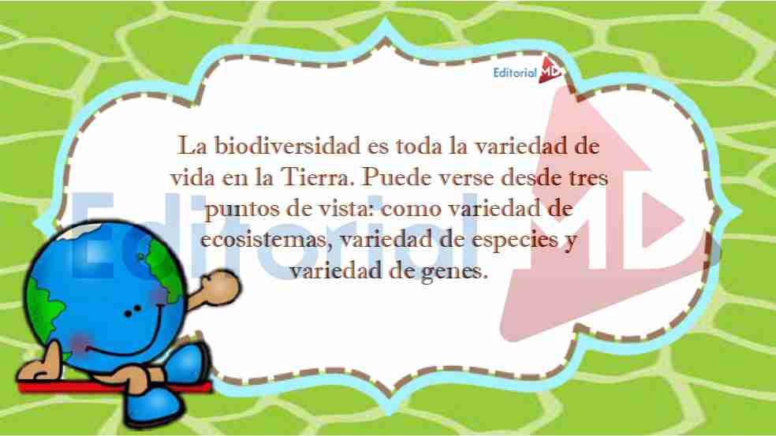
UNIDAD I
DIDÁCTICA DE LAS CIENCIAS Y NATURALEZA DE LA CIENCIA
Importancia de enseñar ciencias naturales en preescolar
Enseñar y aprender ciencias en Educación inicial
Propósitos de la educación científica en preescolar
Las ideas previas de los estudiantes
Naturaleza de la ciencia
V19-20
CGENAD-F-SAA-43

Slide 7

UNIDAD II
La enseñanza de las ciencias a través de la indagación y la modelización
El enfoque de Enseñanza de las Ciencias basada en la indagación
El enfoque de modelización en los primeros años de escolaridad
Los seres vivos
V19-20
CGENAD-F-SAA-43

Slide 8

UNIDAD III
El ser Humano y la salud
El cuerpo humano desde la perspectiva sistemática
Función nutrición
Función relación
Función reproducción
Salud, enfermedad y educación para la salud
V19-20
CGENAD-F-SAA-43

Slide 9
CURSOS QUE ANTECEDEN
Ninguno
Se relaciona con el Trayecto “ Bases teórico- metodológicas para la enseñanza”
CURSOS SUBSECUENTES
Estrategias para la exploración del Mundo Natural
V19-20
CGENAD-F-SAA-43

Slide 10
BIBLIOGRAFIA Y MATERIALES DE APOYO UNIDAD I
Quintanilla, M., Orellana, M. L. & Daza, S. (2011). La ciencia en las primeras edades como promotora de competencias de pensamiento científico. En Daza, S. & Quintanilla, M. (Eds.), La enseñanza de las ciencias naturales en las primeras edades. Su contribución a la promoción de competencias de pensamiento científico (59-82). Colombia: Lito digital. Recuperado de: http://www7.uc.cl/sw_educ/educacion/grecia/plano/html/pdfs/biblioteca/LIBROS/LIBRO MQSFIN.pdf
Equipo de cómputo. Proyector.
Programa de Educación: Estudio del Mundo Natural
Quintanilla, M., Orellana, M. L. & Daza, S. (2011). La ciencia en las primeras edades como promotora de competencias de pensamiento científico. En Daza, S. & Quintanilla, M. (Eds.),
La enseñanza de las ciencias naturales en las primeras edades. Su contribución a la promoción de competencias de pensamiento científico (59-82). Colombia: Lito digital. Recuperado de: http://www7.uc.cl/sw_educ/educacion/grecia/plano/html/pdfs/biblioteca/LIBROS/LIBRO MQSFIN.pdf
El pensamiento científico de niños en edad preescolar recuperado de gaceta unam.
Furman M Video Video “La formación del pensamiento científico en el nivel inicial” fuente Youtube.com
Enseñanza de las ciencias en preescolar con enfoque de género. Recuperado de https://mujeresconciencia.com/2018/01/12/ensenanza-de-las-ciencias-en-preescolar-con-enfoquede-genero/
Lo que los niños deben saber y ser capaces de hacer desde el nacimiento hasta los cinco años. Ciencias, página 47. Recuperado de http://www.ct.gov/oec/lib/oec/earlycare/elds/ctelds_spanish_web.pdf
Quintanilla, M. (Comp). (2017). Enseñanza de las Ciencias e Infancia. Problemáticas y avances de teoría y campos desde Iberoamérica. Santiago de Chile: Editorial Bellaterra. Recuperado de http://www.sociedadbellaterra.cl/wpcontent/uploads/downloads/2018/02/Ense%C3%B1anza-de-las-Ciencias-e-InfanciaFinal.pdf
Libro Aprendizajes clave en ciencias naturales en el preescolar
Enseñar y aprender sobre naturaleza de la ciencia mediante el análisis de controversias de historia de la ciencia. Resultados y conclusiones de un proyecto de investigación didáctica. Acevedo-Díaz, J., García-Carmona, A. y Aragón-Méndez, M.
Enseñanza de las Ciencias e Infancia. Problemáticas y avances de teoría y campos desde Iberoamérica. Santiago de Chile: Editorial Bellaterra. Recuperado de http://www.sociedadbellaterra.cl/wpcontent/uploads/downloads/2018/02/Ense%C3%B1anza-de-las-Ciencias-e-InfanciaFinal.pdf
V19-20
CGENAD-F-SAA-43

Slide 11
BIBLIOGRAFIA Y MATERIALES DE APOYO
UNIDAD II
Canedo- Ibarra, S., Castelló- Escandell, J., García- Wehrle , P., Gómez – Galindo, A., y Morales- Blake, A ( 2012) . Cambio conceptual y construcción de modelos científicos precursores en educación infantil. Revista mexicana de investigación educativa
Cañal de León, P(2008) Proyecto curricular Investigando Nuestro Mundo ( 6-12) : investigando los seres vivos. Diada.
Cañal, P, García – Carmona, A y Cruz- Guzmán, M. (2016) Didáctica de las Ciencias Experimentales en Educación Primaria. Madrid: Paraninfo.
García, E. M Didáctica de las ciencias para educación primaria II. Ciencias de la vida. Tendencias Pedagógicas, 30, 357-35
Gómez, A.A Diseño de propuestas didácticas innovadoras para la enseñanza de la función relación en los seres vivos bajo un enfoque de modelización. Reseñas de investigación en educación básica. Convocatoria 2006. México: SEP
_____________ (2009). Estudio de los seres vivos en la Educación básica. Monterrey: Universidad Autónoma del Estado de Nuevo León.
Justi, R (2006). la enseñanza de las ciencias basada en la elaboración de modelos, Enseñanza de las Ciencias, 24(2) 173-1
González, F. (Coord.), (2015) Didáctica de las Ciencias para Educación Primaria II . Ciencias de la vida. Madrid Pirámide.
Justi, R., Chamizo, J.A., García, A. y Figueiredo, K. L (2011) Experiencias de formación de profesores de ciencias latinoamericanos sobre modelos y modelaje. Enseñanza de las ciencias: revista de investigación y experiencias didácticas
Travé ,G., Cañal de Leon, P y Pozuelos F.J. ( 2003) . Aportaciones del Proyecto Curricular investigando Nuestro Mundo al cambio en la educación primaria.
V19-20
CGENAD-F-SAA-43

Slide 12
BIBLIOGRAFIA Y MATERIALES DE APOYO
UNIDAD III
http://basicCanedo- Ibarra, S., Castelló- Escandell, J., García- Wehrle , P., Gómez – Galindo, A., y Morales- Blake, A ( 2012) . Cambio conceptual y construcción de modelos científicos precursores en educación infantil. Revista mexicana de investigación educativa.
Cañal de León, P(2008) Proyecto curricular Investigando Nuestro Mundo ( 6-12) : investigando los seres vivos. Diada.
Cañal, P, García – Carmona, A y Cruz- Guzmán, M. ( 2016) Didáctica de las Ciencias Experimentales en Educación Primaria. Madrid: Paraninfo.
García, E. M Didáctica de las ciencias para educación primaria II. Ciencias de la vida. Tendencias Pedagógicas, 30, 357-358
Justi, R., Chamizo, J.A., García, A. y Figueiredo, K. L (2011) Experiencias de formación de profesores de ciencias latinoamericanos sobre modelos y modelaje. Enseñanza de las ciencias: revista de investigación y experiencias didácticas
Travé ,G., Cañal de Leon, P y Pozuelos F.J. ( 2003) . Aportaciones del Proyecto Curricular investigando Nuestro Mundo al cambio en la educación primaria.
ENEP-ST-F-15
V00/102017

Slide 13
EVIDENCIAS DE APRENDIZAJE
UNIDAD I
EVIDENCIA DE APRENDIZAJE 1:
Matriz de clasificación
V19-20
CGENAD-F-SAA-43

Slide 14
EVIDENCIAS DE APRENDIZAJE
UNIDAD II
EVIDENCIA DE APRENDIZAJE 1:
Elaboración de una secuencia didáctica con el enfoque de indagación o modelización a partir de un ejemplo manejado en clase
V19-20
CGENAD-F-SAA-43

Slide 15
EVIDENCIAS DE APRENDIZAJE
UNIDAD III
EVIDENCIA DE APRENDIZAJE:
Recurso (digital o impreso) que permita promover alternativas para el cuidado de la salud, buscando que pueda divulgarse a través de distintos medios (periódico mural, folleto, tríptico, revista digital, periódico escolar, sitio web, infografía, cuentos digitales, cartel, entre muchas otras alternativas).
.
V19-20
CGENAD-F-SAA-43

Slide 16
CRITERIOS DE EVALUACIÓN
CRITERIOS DE EVALUACIÓN POR UNIDAD | FORMATIVA | SUMATIVA
Trabajos escritos ensayos videos cuadros comparativos mapas conceptuales mapas mentales planeaciones ( Evidencias o Trabajos) Instrumentos de recolección de casos | 60%
Exámenes |  | 20%
PORTAFOLIO DE EVIDENCIAS |  | 20 %
EVALUACION GLOBAL | PORCENTAJES DE EVALUACIÓN
Suma de Unidades | 50 %
Evaluación Final evidencia de aprendizaje Heteroevaluación Coevaluación Autoevaluación | 50% 30% 10% 5% 5%
V19-20
CGENAD-F-SAA-43

Slide 17
REGLAMENTO Y ACUERDOS INTERNOS
entrar puntualmente a la sesión de clases.
traer en cada clase del curso los materiales solicitados (cuaderno del curso, lecturas, programación etc.)
evitar comer durante la videoclase.
entregar en tiempo y forma trabajos y tareas, no se aceptan trabajos fuera de tiempo, sólo si están justificadas las faltas.
V19-20
CGENAD-F-SAA-43

Slide 18
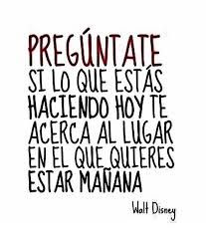
EXCELENTE INICIO DE SEMESTRE!!!
V19-20
CGENAD-F-SAA-43

